Slide 1

MÓDULO 13 · MATEMÁTICA · AULA 220
Gráfico da Função Quadrática
O sinal de a decide a concavidade, não só a abertura
Gráfico da função quadrática

Slide 2
Para começar
O valor de a só decide o quanto a parábola "abre"?
POSSOR · Funções Polinomiais · Aula 220
2

Slide 3
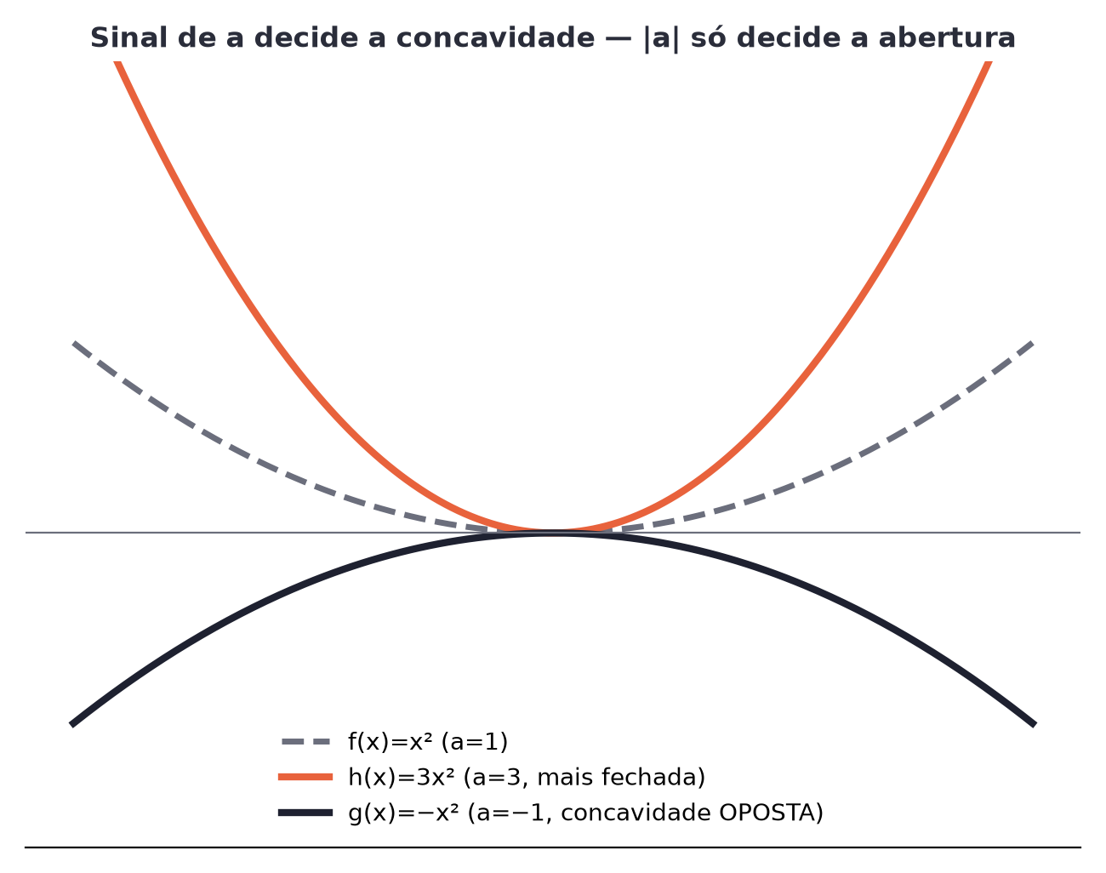
O conceito central
a>0: concavidade para CIMA. a<0: concavidade para BAIXO. |a| decide só a abertura/largura.
POSSOR · Funções Polinomiais · Aula 220
3

Slide 4
Como funciona
Sinal de a e magnitude de a são duas coisas diferentes.
• Sinal de a: decide a concavidade (para cima ou para baixo)
• |a| (magnitude): decide a abertura, sem mudar a concavidade
POSSOR · Funções Polinomiais · Aula 220
4

Slide 5

Cuidado com essa armadilha
Achar que a só afeta o quão "fechada" a parábola é, ignorando que o sinal muda a concavidade inteira.
POSSOR · Funções Polinomiais · Aula 220
5

Slide 6
Exemplo resolvido
f(x)=x² e g(x)=−x² têm o mesmo formato, só tamanhos diferentes?
f(x)=x² (a=1>0): concavidade para cima
g(x)=−x² (a=−1<0): concavidade para BAIXO — formato invertido, não só tamanho
POSSOR · Funções Polinomiais · Aula 220
6

Slide 7
Roteiro de hoje
1
Pergunta inicial
2
Sinal muda o formato inteiro
3
Exemplo
4
Exercícios
POSSOR · Funções Polinomiais · Aula 220
7

Slide 8

Hora dos Exercícios — Fixação
QUESTÃO 1
Qual a concavidade de f(x)=x² (a=1)?
💡 Dica
Antes de comparar duas parábolas, olhe primeiro o SINAL de a — só depois compare o tamanho de |a|.
POSSOR · Funções Polinomiais · Aula 220
8

Slide 9

Gabarito e Encerramento
Resposta
Para cima (a>0).
Resumo da Aula
A concavidade decide se o vértice é máximo ou mínimo, tema de duas aulas à frente.
• Sinal de a: concavidade. Magnitude de a: abertura. São propriedades diferentes.
Próxima aula: Módulo concluído.
POSSOR · Funções Polinomiais · Aula 220
9

